Slide 1

ANDERSON LOPES
O Caminho do Programador
Python Disciplinado

Slide 2

01
Introdução ao Python
Python é uma linguagem de programação poderosa e fácil de aprender, ideal para programadores juniores que desejam iniciar sua jornada no mundo da programação. Neste capítulo, vamos explorar alguns dos comandos básicos em Python com exemplos simples e práticos.

Slide 3

CODE KAI - O Caminho do Programador Python Disciplinado
Introdução ao Python
Python é uma linguagem de programação poderosa e fácil de aprender, ideal para programadores juniores que desejam iniciar sua jornada no mundo da programação. Neste capítulo, vamos explorar alguns dos comandos básicos em Python com exemplos simples e práticos.

Slide 4
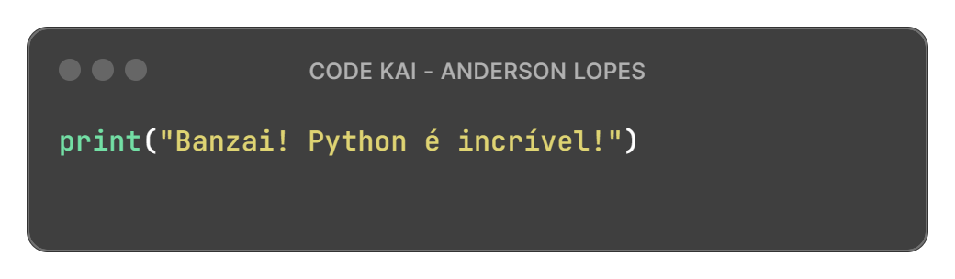
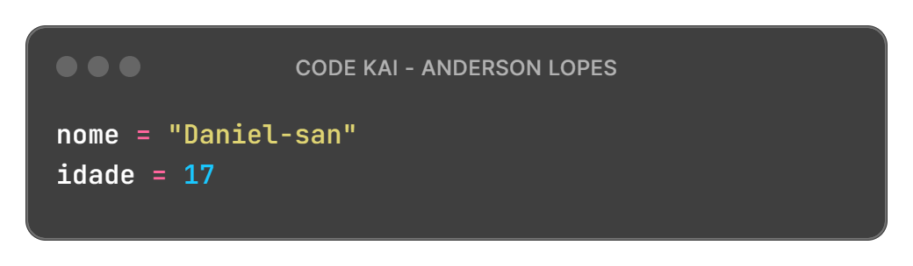
CODE KAI - O Caminho do Programador Python Disciplinado
1.1 Printando uma Mensagem
O comando print() é utilizado para exibir mensagens na tela. É como dar um grito de guerra antes de começar uma batalha.
1.2 Variáveis e Atribuição
Em Python, podemos armazenar valores em variáveis para uso posterior. É como treinar os movimentos básicos antes de avançar para técnicas mais avançadas.

Slide 5
02
Estruturas de Controle
Neste capítulo, vamos explorar como Python controla o fluxo de execução do código, como um mestre controla seus movimentos em uma luta.

Slide 6
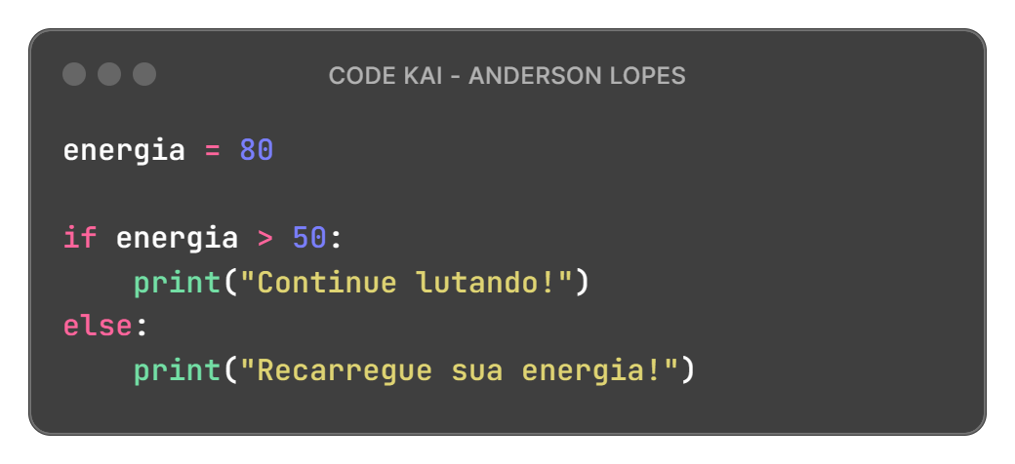
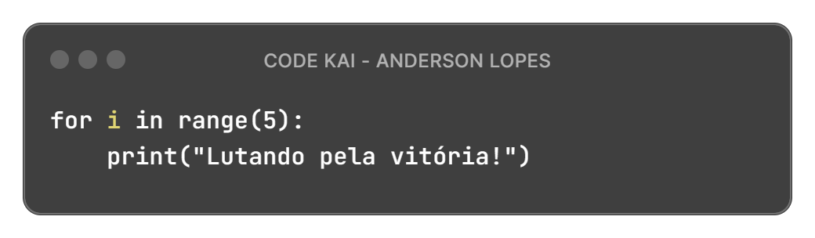
CODE KAI - O Caminho do Programador Python Disciplinado
2.1 Condicional If-Else
A estrutura if-else permite que o programa tome decisões com base em condições.
2.2 Loop For
O loop for é utilizado para iterar sobre uma sequência de elementos, como treinar um mesmo movimento repetidamente até a perfeição.

Slide 7
03
Funções e Modularidade
Neste capítulo, vamos aprender a organizar nosso código em funções reutilizáveis, como diferentes golpes em um kata.

Slide 8
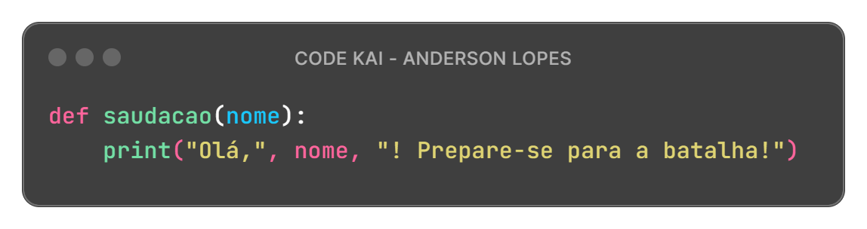
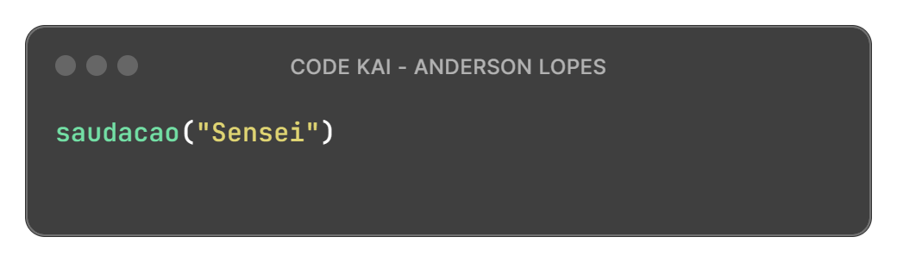
CODE KAI - O Caminho do Programador Python Disciplinado
3.1 Definindo uma Função
Para criar uma função em Python, usamos a palavra-chave def.
3.2 Chamando uma Função
Depois de definida, podemos chamar nossa função para executar o código contido nela..

Slide 9
04
Explorando Estruturas de Dados em Python

Slide 10
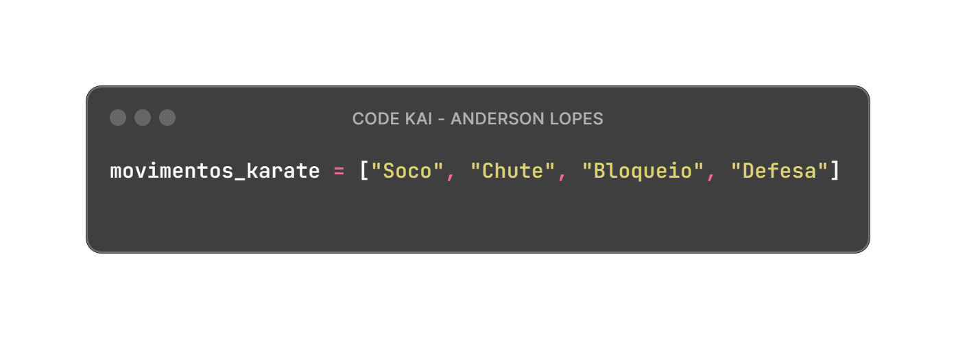
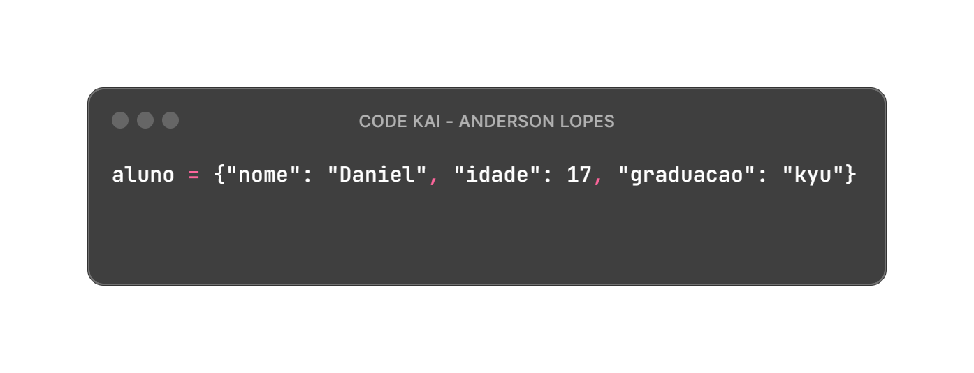
CODE KAI - O Caminho do Programador Python Disciplinado
4.1 Listas: A Arte da Sequência Ordenada
Listas são como a sequência de movimentos em um kata, onde cada golpe segue o outro.
4.2 Dicionários: Guardando Informações como um Verdadeiro Sensei
Depois de definida, podemos chamar nossa função para executar o código contido nela..

Slide 11
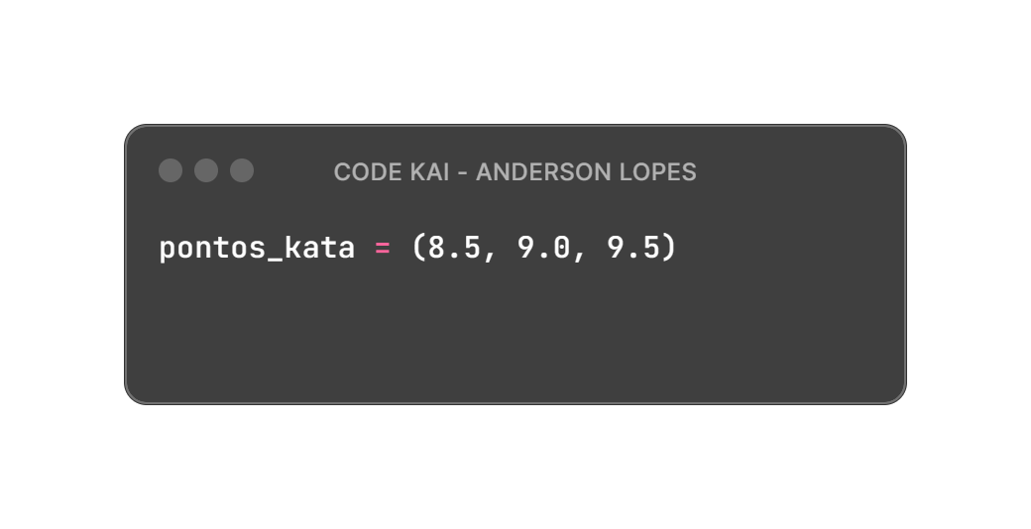
CODE KAI - O Caminho do Programador Python Disciplinado
4.3 Tuplas: A Firmeza dos Golpes Bem Executados
Tuplas são como os golpes precisos em uma luta, imutáveis e firmes.
Com essas estruturas de dados em Python, você estará preparado para organizar e manipular informações de forma eficiente em seus programas. Pratique e experimente diferentes cenários para dominar esses conceitos como um verdadeiro mestre em Python!

Slide 12
05
Introdução ao Banco de Dados SQLite em Python

Slide 13
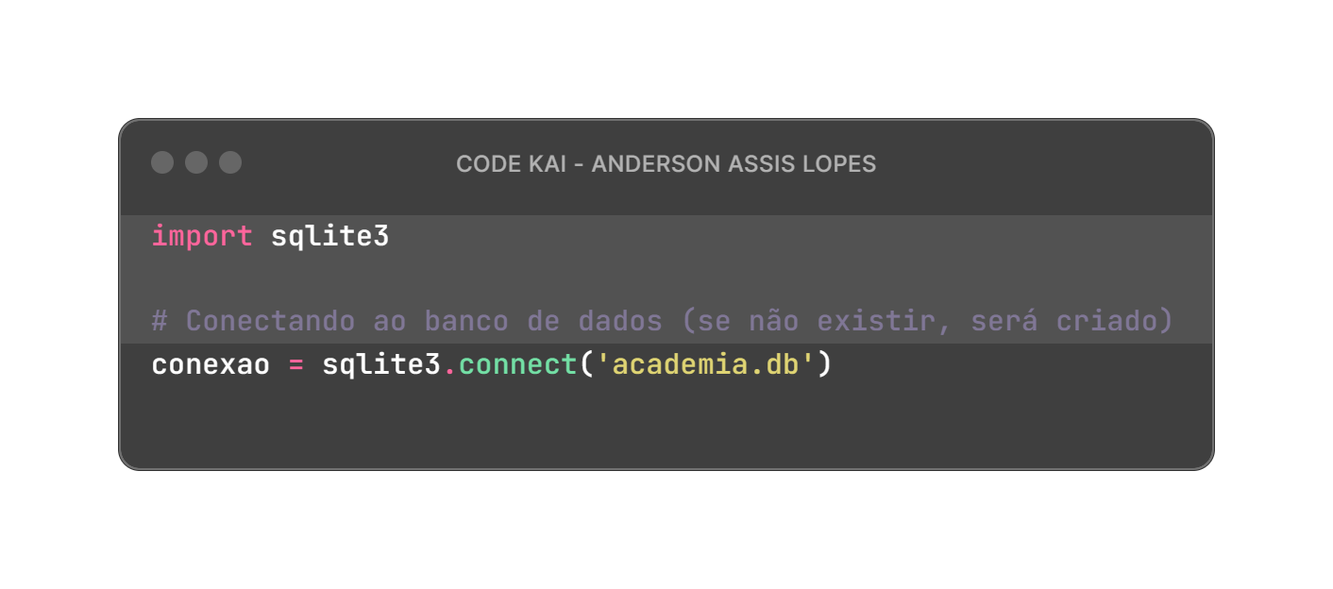
CODE KAI - O Caminho do Programador Python Disciplinado
Introdução ao Banco de Dados SQLite em Python
Dominando o Controle das Matrículas dos Alunos
SQLite é um banco de dados leve e simples de usar, perfeito para armazenar informações de um sistema de cadastro de alunos de uma academia de Caratê Cobra Kai.
1.1 Criando uma Conexão com o Banco de Dados
Antes de começar a trabalhar com o banco de dados, precisamos estabelecer uma conexão com ele.

Slide 14
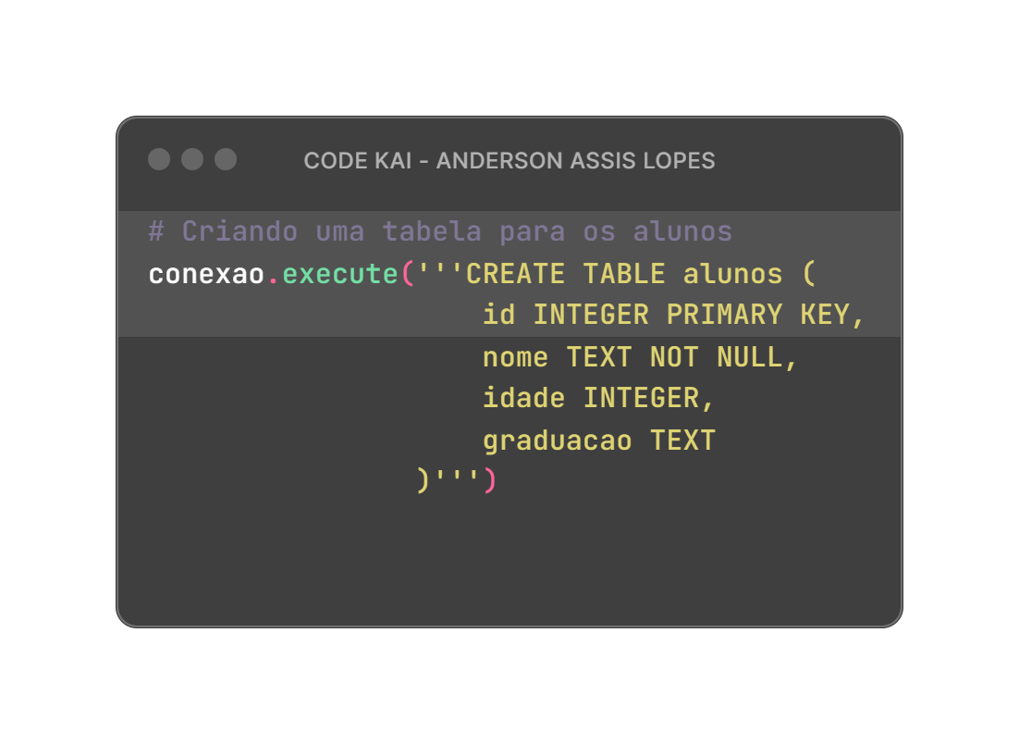
CODE KAI - O Caminho do Programador Python Disciplinado
1.2 Criar uma Tabela para os Alunos
Para armazenar as informações dos alunos, precisamos criar uma tabela.

Slide 15
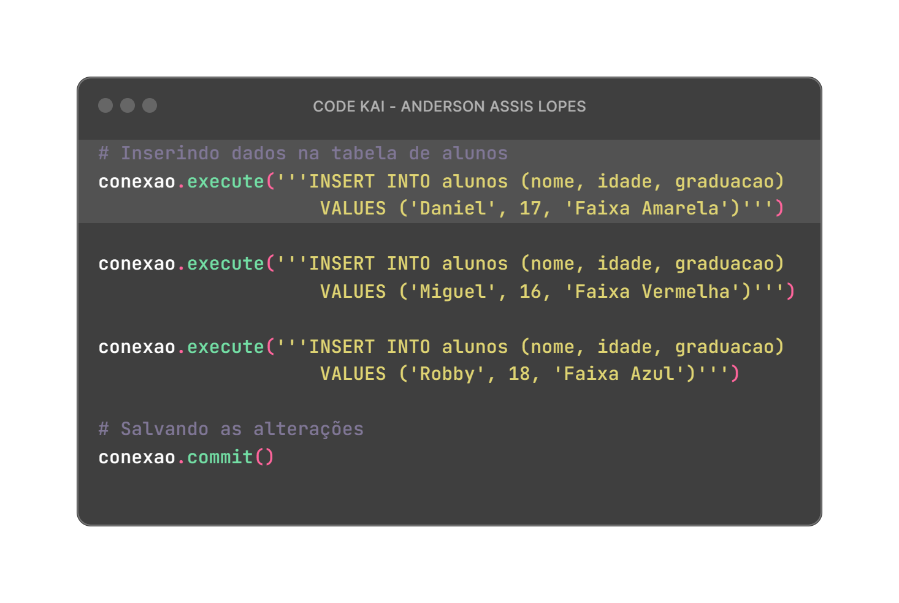
CODE KAI - O Caminho do Programador Python Disciplinado
1.3 Inserir Dados na Tabela
Agora, vamos inserir alguns dados na tabela de alunos.

Slide 16
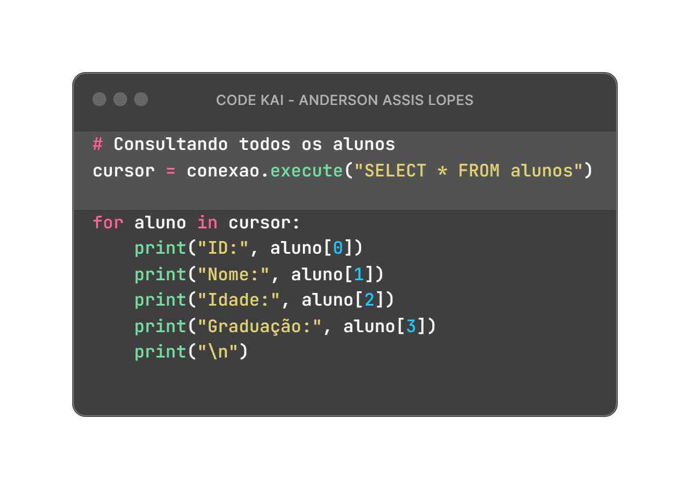
CODE KAI - O Caminho do Programador Python Disciplinado
1.4 Consultar Dados da Tabela
Podemos consultar os dados dos alunos para visualizá-los ou realizar outras operações.

Slide 17
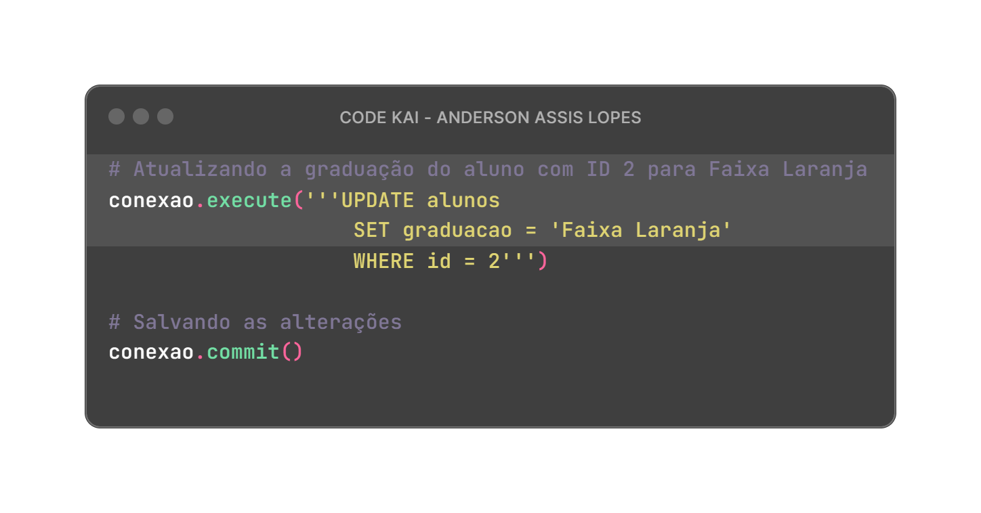
CODE KAI - O Caminho do Programador Python Disciplinado
1.5 Atualizar Dados da Tabela
Às vezes, precisamos atualizar informações dos alunos, como sua idade ou graduação.

Slide 18
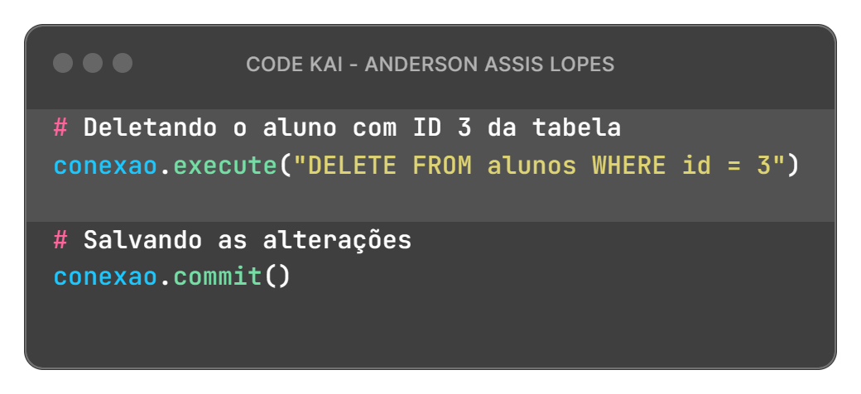
CODE KAI - O Caminho do Programador Python Disciplinado
1.6 Apagar Dados da Tabela
Às vezes, precisamos remover registros da tabela, como quando um aluno deixa a academia.

Slide 19
AGRADECIMENTOS

Slide 20

CODE KAI - O Caminho do Programador Python Disciplinado
Desafie-se a alcançar a grandeza
Neste ebook, você aprendeu os fundamentos essenciais para dominar Python e SQLite, assim como um verdadeiro sensei domina os segredos do karatê. Lembre-se, cada linha de código que você escreve é um passo em direção à maestria. Continue treinando, persistindo e superando seus limites. Não se esqueça, assim como os alunos da academia Cobra Kai, você também pode alcançar a excelência em programação. Mantenha-se focado, determinado e nunca desista de perseguir seus objetivos. O sucesso está ao seu alcance. Avante, programador!
Informações do Autor do Ebook
Este E-BOOK foi criado por AI e diagramado por Anderson Lopes.
E o projeto original encontra-se no meu perfil do GitHub.
Abaixo segue o link de acesso ao Projeto E-BOOK CODE KAI - O caminho do Programador Python Disciplinado:
Anderson Lopes | LinkedIn

Slide 21

FRASE DO MESTRE MYAGI
“NÃO EXISTE MAU ALUNO, SÓ MAU PROFESSOR. PROFESSOR DIZ, ALUNO FAZ”

